Slide 1
Telas do Projeto Flash
Telas do Sistema de cadastro e gerenciamento de professores e disciplinas

Slide 2
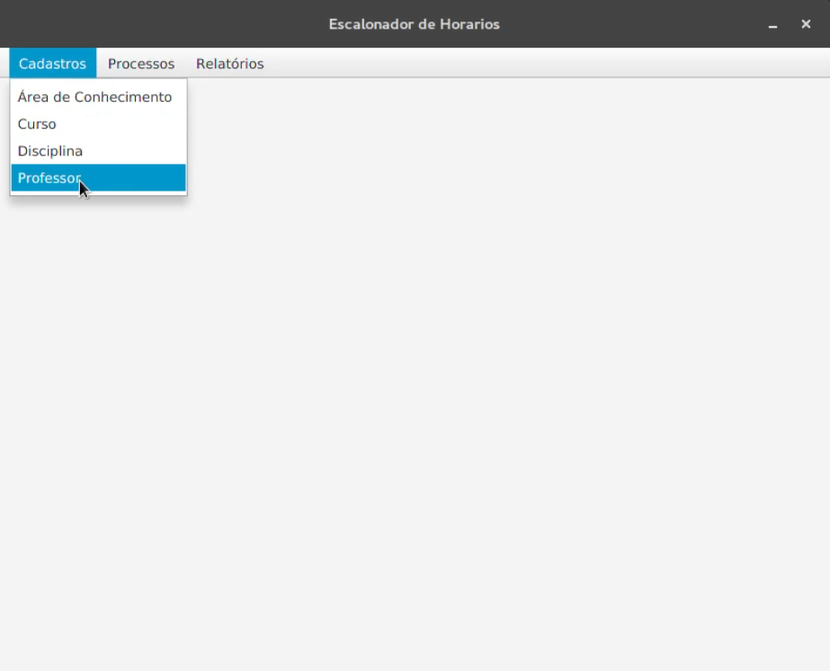
Tela Inicial

Slide 3
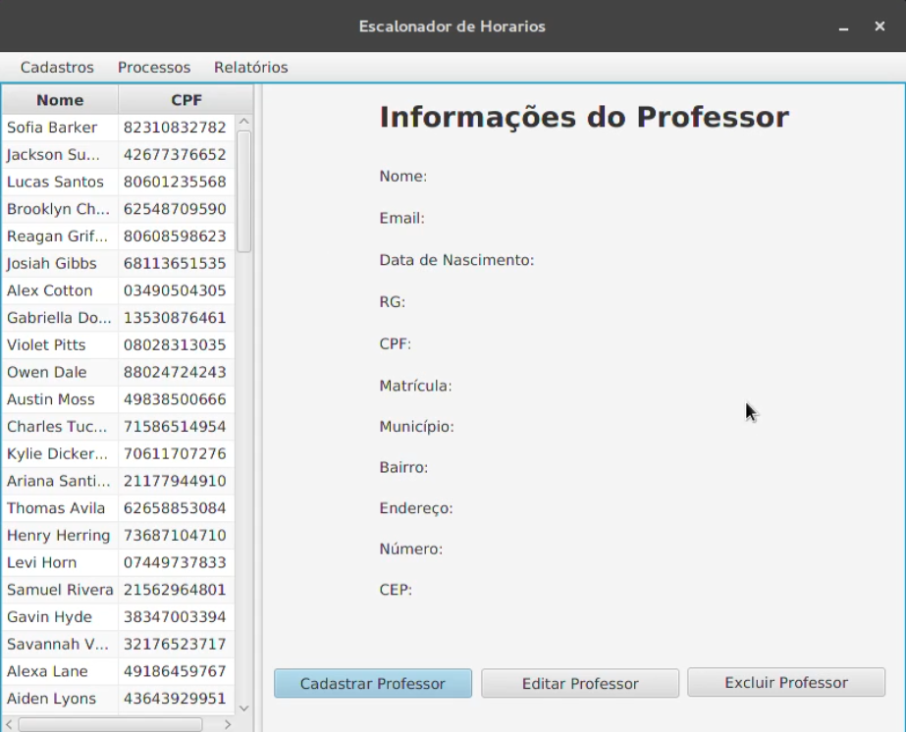
Visualização de Professores

Slide 4
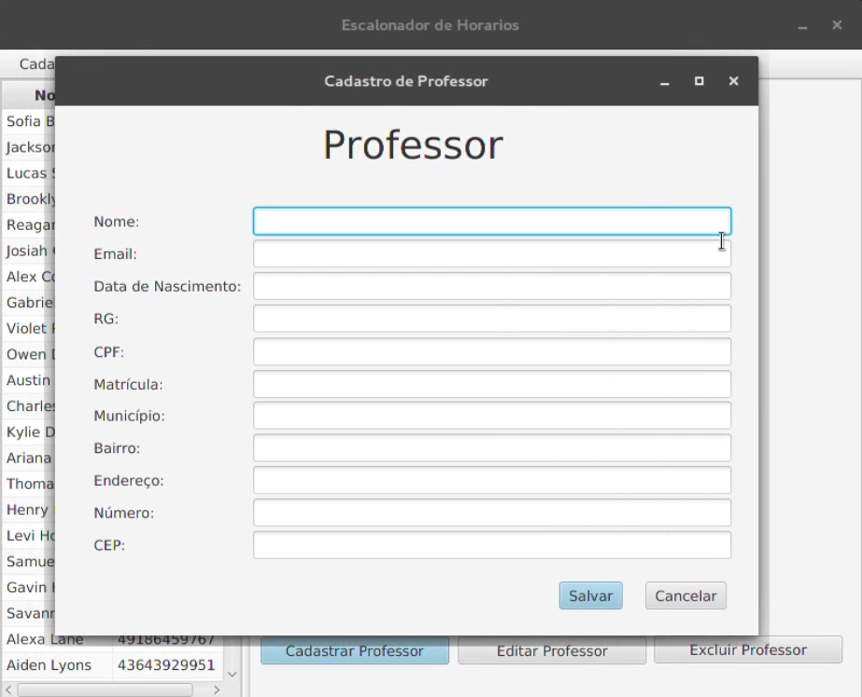
Cadastro de Professor

Slide 5
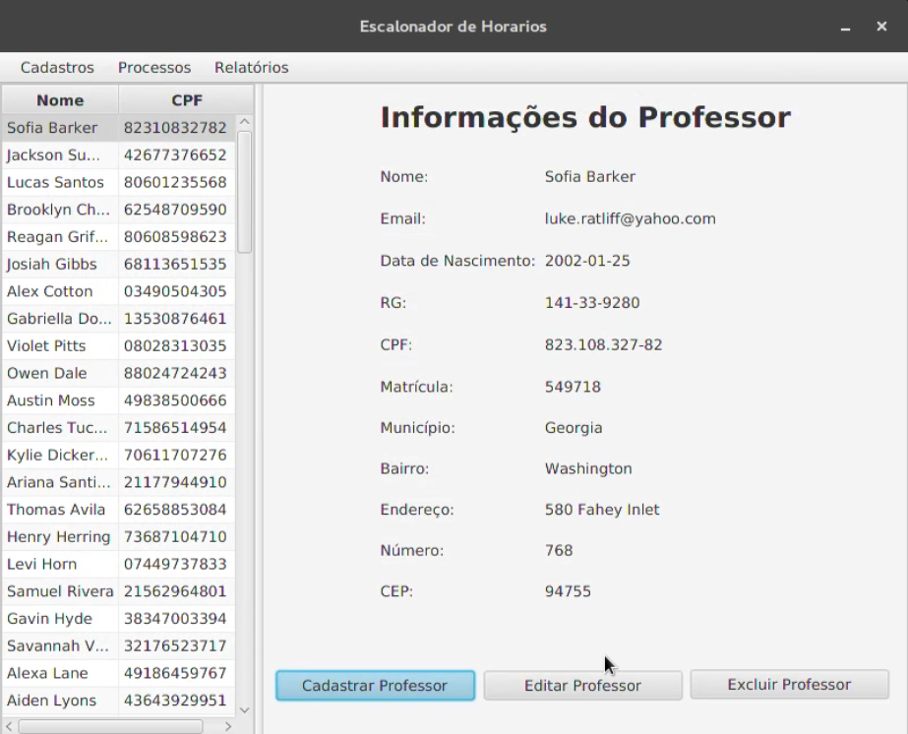
Professor Selecionado

Slide 6
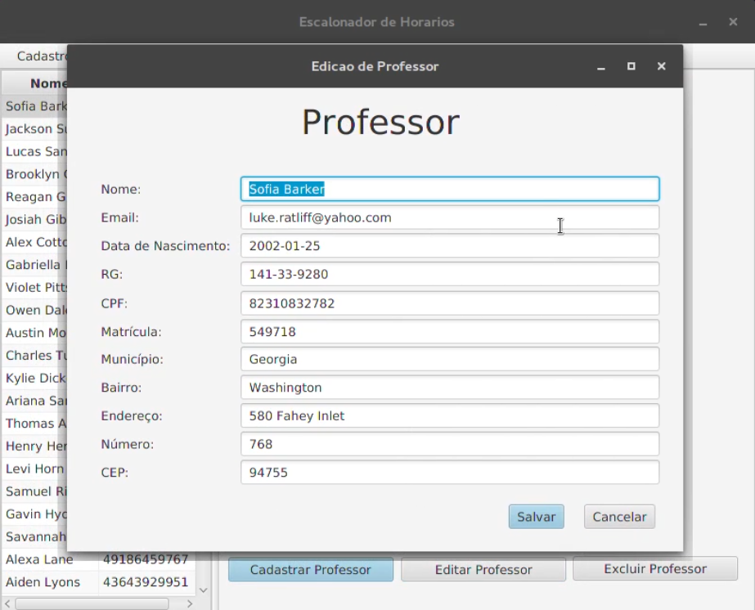
Alteração de Professor

Slide 7
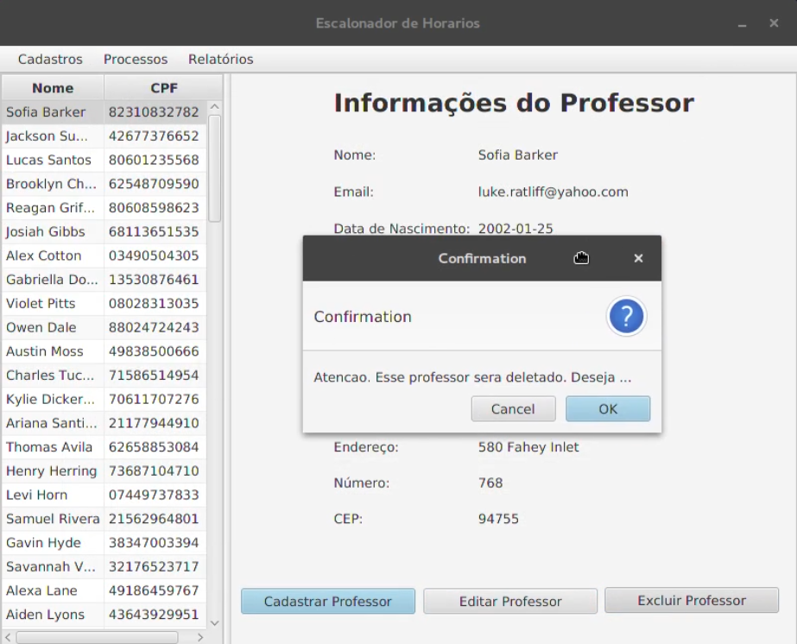
Confirmação de Deleção

Slide 8
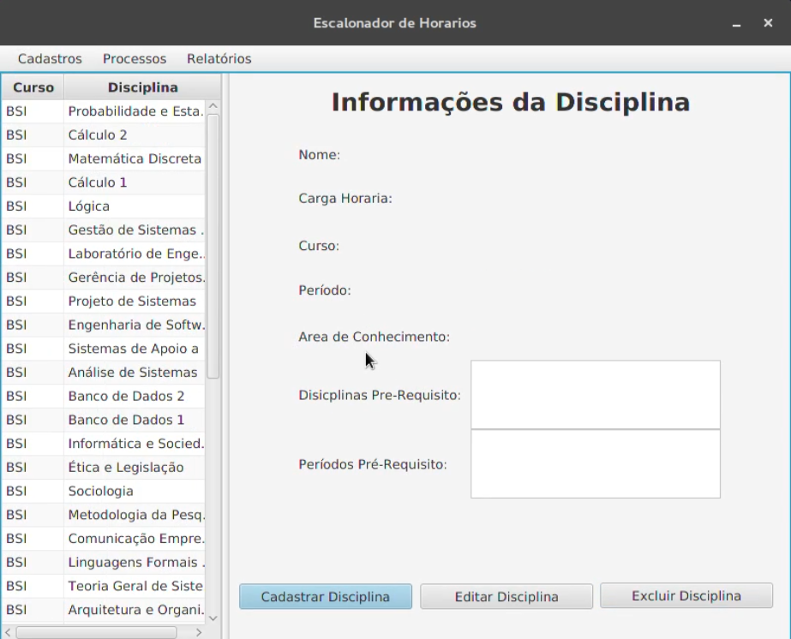
Visualização de Disciplinas

Slide 9
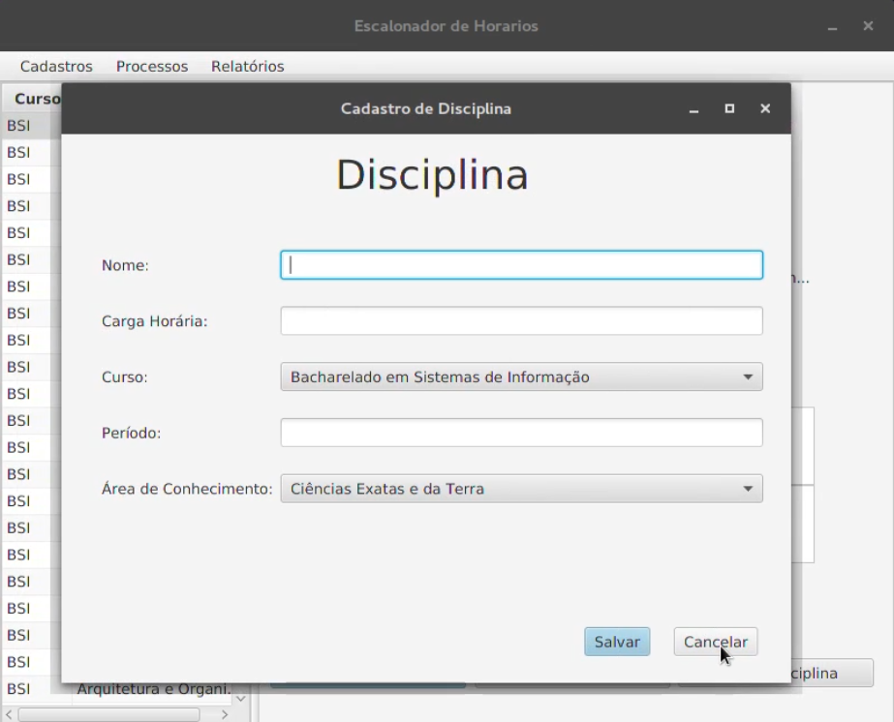
Cadastro de Disciplina

Slide 10
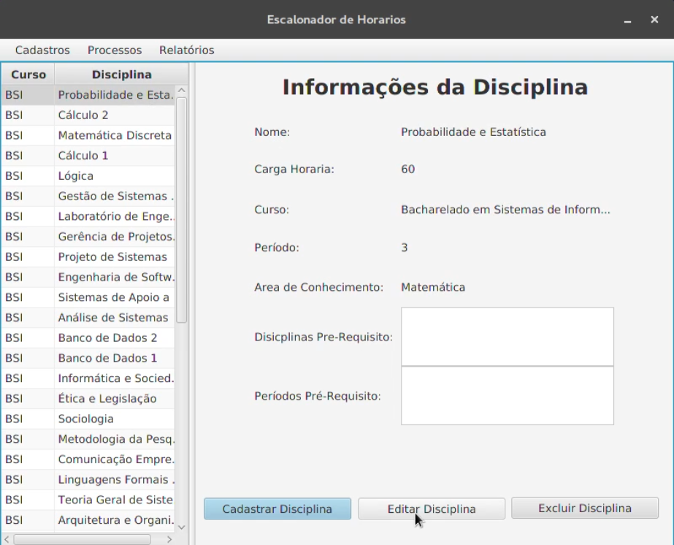
Disciplina Selecionada

Slide 11
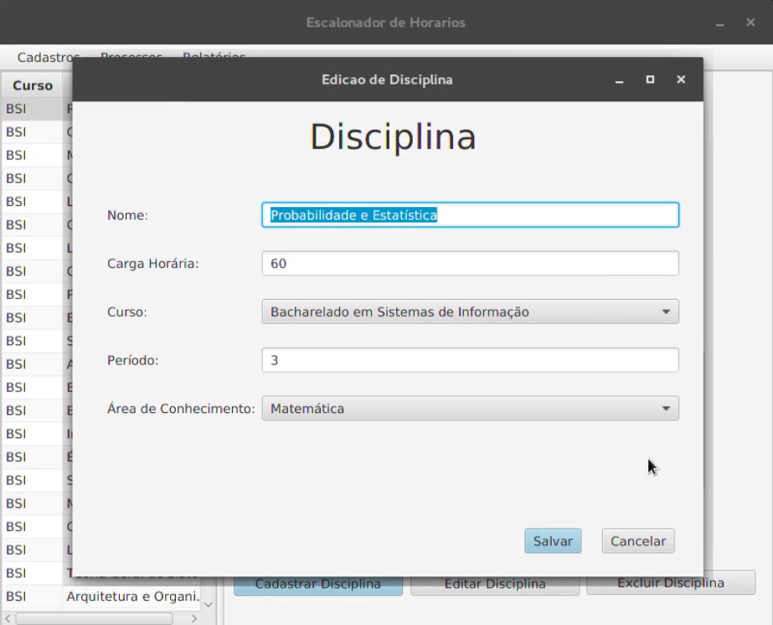
Alteração de Disciplina

